Slide 1
Top 10 Länder nach Anzahl neuer Fälle in den letzten 7 Tagen
26.921.111 Fälle
881.831 Verstorbene (3,3%)
Land | Fälle kumulativ | Neue Fälle in den letzten 7T | Veränderung % (7T) | 7d-Inzidenz/ 100.000 Ew | R (7T) | Trend
Indien | 4.113.811 | 571.078 | 14,72 | 41,79 | 1,09 | ▲
Vereinigte Staaten | 6.245.866 | 284.284 | -3,13 | 86,39 | 0,97 | ▼
Brasilien | 4.123.000 | 276.847 | 4,95 | 131,18 | 1 | ▲
Argentinien | 461.869 | 69.860 | 10,93 | 156 | 1,08 | ▲
Spanien | 498.989 | 59.703 | 12,16 | 127,2 | 1,06 | ▲
Kolumbien | 658.456 | 58.542 | -12,38 | 116,29 | 0,92 | ▼
Frankreich | 317.706 | 45.176 | 30,84 | 67,41 | 1,24 | ▲
Peru | 683.702 | 44.267 | -18,33 | 136,16 | 0,86 | ▼
Mexiko | 629.409 | 37.697 | 6,2 | 29,55 | 1,03 | ▲
Russische Föderation | 1.020.310 | 34.964 | 4,53 | 23,97 | 1,03 | ▲
Quelle: ECDC, Stand: 06.09.2020

Slide 2
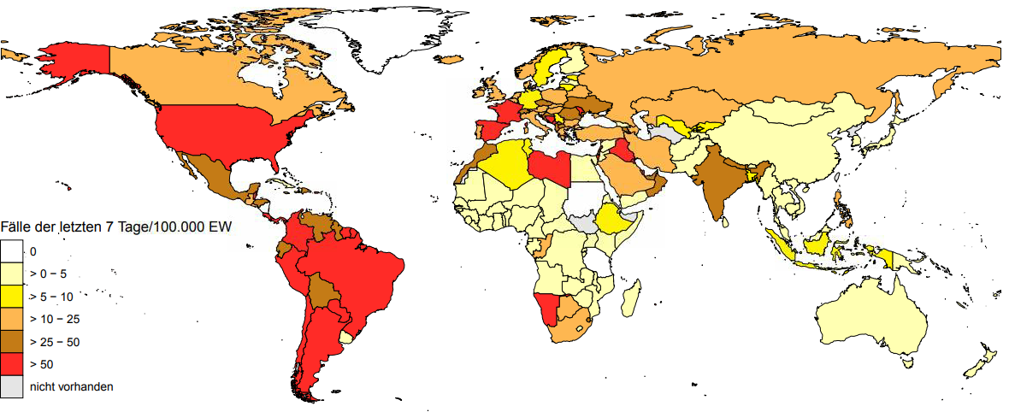
7-Tages-Inzidenz pro 100.000 Einwohner
39 Länder/Territorien mit einer 7-Tages-Inzidenz > 50 Fälle / 100.000 Ew.
Afrika
Amerika
Asien
Europa
Land | Inzidenz 7T
Cabo Verde | 90,37
Libyen | 61,03
Namibia | 56,04
Land | Inzidenz 7T
Aruba | 426,11
Turks and Caicos islands | 225,17
Argentinien | 156
Costa Rica | 143,06
Peru | 136,16
Brasilien | 131,18
Sint Maarten (Niederländischer Teil) | 120,31
Panama | 116,99
Kolumbien | 116,29
Britische Jungferninseln | 93,23
Bahamas | 87,55
Vereinigte Staaten | 86,39
Paraguay | 76,61
Puerto Rico | 66,2
Chile | 65,56
Surinam | 62,96
Belize | 58,92
Land | Inzidenz 7T
Israel | 182,53
Malediven | 171,01
Bahrain | 164,76
Kuwait | 112,64
Palästina | 98
Irak | 74,47
Libanon | 54,49
Katar | 51,45
Land | Inzidenz 7T
Spanien | 127,2
Andorra | 119,46
Montenegro | 111,7
Gibraltar | 109,77
Republik Moldau | 75,9
San Marino | 72,56
Frankreich | 67,41
Bosnia and Herzegovina | 58,41
Monaco | 51,38
Ozeanien
Land | Inzidenz 7T
Guam | 162,59
Französisch Polynesien | 98,11
Quelle: ECDC, Stand: 06.09.2020

Slide 3
Subregionen in EU/EEA/UK und CH mit 7d-Inzidenz >50/100.000 Ew.
Länder: Andorra, Belgien (1), Bulgarien (1), Frankreich (6), Kroatien (7), Norwegen (1), Österreich (1), Rumänien (9), Schweiz (3), Spanien (18), Tschechien (1), Ungarn (1), Vereinigtes Königreich – Gibraltar (1)
Seit dem letzten Bericht (Stand 01.09.) NEU auf der Liste
Land | Region/Provinz | Fälle pro 100.000 Ew (7-Tage) | Kum. Fälle (7 Tage) | Trend | Risikogebiet laut RKI
Bulgarien | Blagoevgrad | 55,06 | 168 | ▲ | 07.08.2020
Frankreich | Auvergne-Rhône-Alpes | 60,58 | 4815 | ▲
 | Corse | 82,70 | 277 | ▲
 | Nouvelle-Aquitaine | 53,05 | 3.160 | ▲
 | Occitanie | 55,23 | 3228 | ▲
Kroatien | Bjelovarsko-bilogorska | 50,38 | 54 | ▲
 | Ličko-senjska | 57,99 | 26 | ▲
Norwegen | Viken | 74,52 | 211 | ▲
Österreich | Wien | 55,07 | 1045 | ▲
Rumänien | Arad | 51,75 | 216 | ▲
 | Caraș-Severin | 58,24 | 158 | ▲
Schweiz | Fribourg | 62,44 | 199 | ▲
Tschechien | Prag | 75,96 | 994 | ▲
Ungarn | Budapest | 60,83 | 1066 | ▲
- Seit dem letzten Bericht NICHT mehr auf der Liste: Dänemark (Faroe), Kroatien (Brodsko-Posavska, Grad Zagreb), Malta (Malta), Monaco (Monaco), Rumänien (Dâmbovița, Prahova)
Quelle: WHO EURO, Stand: 06.09.2020
Notes:
Nicht mehr: Dänemark (Faroe), Kroatien (Brodsko-Posavska, Grad Zagreb), Malta (Malta), Monaco (Monaco), Rumänien (Dâmbovița, Prahova)
Neu auf der Liste: Bulgarien (Blagoevgrad), Frankreich (Auvergne-Rhône-Alpes, Corse, Nouvelle-Aquitaine, Occitanie), Kroatien (Bjelovarsko-bilogorska, Ličko-senjska), Norwegen (Viken), Österreich (Wien), Rumänien (Arad, Caraș-Severin), Schweiz (Fribourg), Tschechische Republik (Prague), Ungarn (Budapest)
Noch eine allgem. Info.: Luxemburg hat wieder eine Inzidenz der letzten 7-Tage >50.
https://who.maps.arcgis.com/apps/opsdashboard/index.html#/ead3c6475654481ca51c248d52ab9c61
https://www.who.int/about/regions/euro/en/

Slide 4
Hintergrund

Slide 5
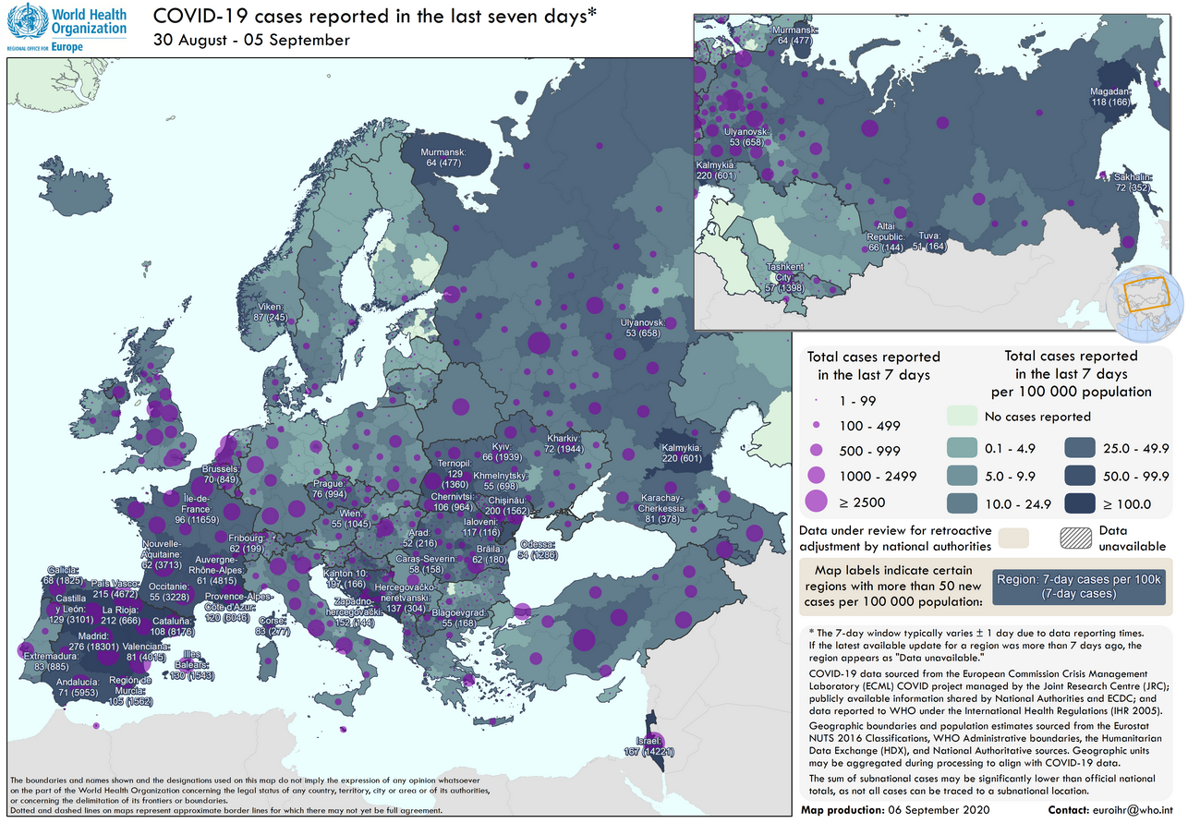
7-Tages-Inzidenz pro 100.000 Einwohner, WHO EURO (Subnational)
Quelle: WHO EURO, Stand: 05.09.2020
Notes:
https://who.maps.arcgis.com/apps/opsdashboard/index.html#/ead3c6475654481ca51c248d52ab9c61
https://www.who.int/about/regions/euro/en/

Slide 6
Zusammenfassung der Europäischen Subregionen mit Inzidenz >50
Subregionen in der EU/EEA/UK-Region und Schweiz mit einer 7- Tages-Inzidenz >50 pro 100.000 EW
Land | Region/Provinz | Fälle kumulativ | Fälle7T | Inzidenz7T
Andorra | Andorra | 1.215 | 91 | 118,0
Austria | Wien | 8.831 | 1.045 | 55,1
Belgium | Brussels | 11.216 | 849 | 69,9
Bulgaria | Blagoevgrad | 1.487 | 168 | 55,1
Croatia | Bjelovarsko-bilogorska | 114 | 54 | 50,4
 | Dubrovacko-neretvanska | 449 | 121 | 99,7
 | Licko-senjska | 90 | 26 | 58,0
 | Pozesko-slavonska | 216 | 54 | 80,6
 | Splitsko-Dalmatinska | 2.958 | 529 | 118,2
 | Zadarska | 534 | 91 | 54,2
 | Sibensko-kninska | 471 | 72 | 72,3
Czech Republic | Prague | 6.441 | 994 | 76,0
France | Auvergne-Rhône-Alpes | 25.515 | 4.815 | 60,6
 | Corse | 886 | 277 | 82,7
 | Nouvelle-Aquitaine | 12.511 | 3.713 | 62,3
 | Occitanie | 16.178 | 3.228 | 55,2
 | Provence-Alpes-Côte d'Azur | 30.488 | 6.046 | 120,2
 | Île-de-France | 89.086 | 11.659 | 95,8
Hungary | Budapest | 3.669 | 1.066 | 60,8
Norway | Viken | 3.196 | 245 | 86,5
Quelle: WHO EURO, Stand: 06.09.2020
Notes:
https://www.arcgis.com/home/item.html?id=54d73d4fd4d94a0c8a9651bc4cd59be0

Slide 7
Zusammenfassung der Europäischen Subregionen mit Inzidenz >50
Land | Region/Provinz | Fälle kumulativ | Fälle7T | Inzidenz7T
Romania | Arad | 2.029 | 216 | 51,8
 | Bacau | 3.171 | 449 | 76,7
 | Bihor | 2.651 | 329 | 58,6
 | Brasov | 4.850 | 298 | 54,0
 | Braila | 1.873 | 180 | 62,2
 | Bucuresti | 12.062 | 1.146 | 62,6
 | Caras-Severin | 822 | 158 | 58,2
 | IIasi | 3.309 | 397 | 50,0
 | Vaslui | 2.042 | 260 | 69,5
Spain | Andalucía | 33.687 | 5.953 | 70,6
 | Aragón | 27.493 | 1.931 | 146,2
 | Canarias | 8.302 | 2.176 | 98,6
 | Cantabria | 4.561 | 729 | 125,3
 | Castilla y León | 30.531 | 3.101 | 128,8
 | Castilla-La Mancha | 25.737 | 2.709 | 133,1
 | Cataluña | 114.987 | 8.176 | 108,1
 | Ciudad Autónoma de Ceuta | 308 | 59 | 69,6
 | Ciudad Autónoma de Melilla | 413 | 113 | 133,4
 | Comunidad Foral de Navarra | 10.547 | 1.010 | 155,4
 | Comunidad Valenciana | 26.710 | 4.015 | 80,7
 | Comunidad de Madrid | 136.901 | 18.301 | 275,6
 | Extremadura | 5.583 | 885 | 83,1
 | Galicia | 15.480 | 1.825 | 67,6
 | Illes Balears | 9.191 | 1.543 | 129,9
 | La Rioja | 6.037 | 666 | 212,4
 | País Vasco | 32.006 | 4.672 | 214,5
 | Región de Murcia | 7.017 | 1.562 | 105,0
Switzerland | Fribourg | 1.881 | 199 | 62,4
 | Geneva | 7.337 | 358 | 71,7
 | Vaud | 7.902 | 697 | 87,2
United Kingdom | Gibraltar | 305 | 31 | 92,0
Quelle: WHO EURO, Stand: 06.09.2020
Notes:
https://www.arcgis.com/home/item.html?id=54d73d4fd4d94a0c8a9651bc4cd59be0

